Slide 1



라이브 커머스 프로젝트
이진영
박우주

Slide 2
목 차
GOAL
CONTENTS I
개발 환경
CONTENTS II
작업 순서
CONTENTS II
화면 구현 및
기능구현

Slide 3








개발 환경
MySQL Workbench 8.0 CE
Tomcat v9.0 Server
github.com
STS -3.9.18

Slide 4
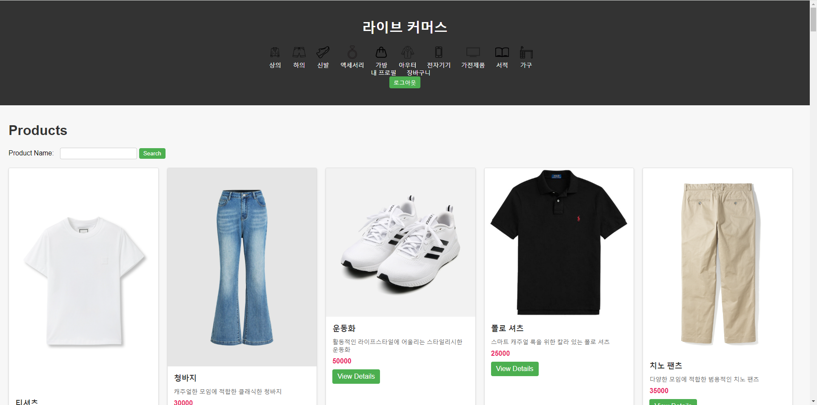
메인

Slide 5
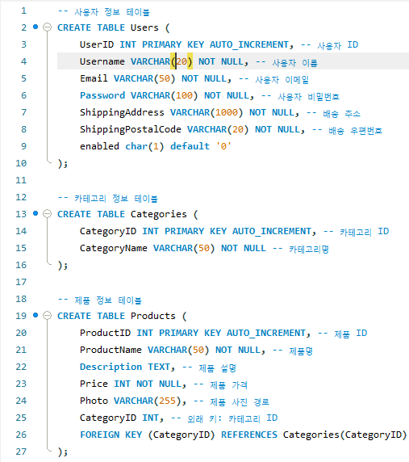
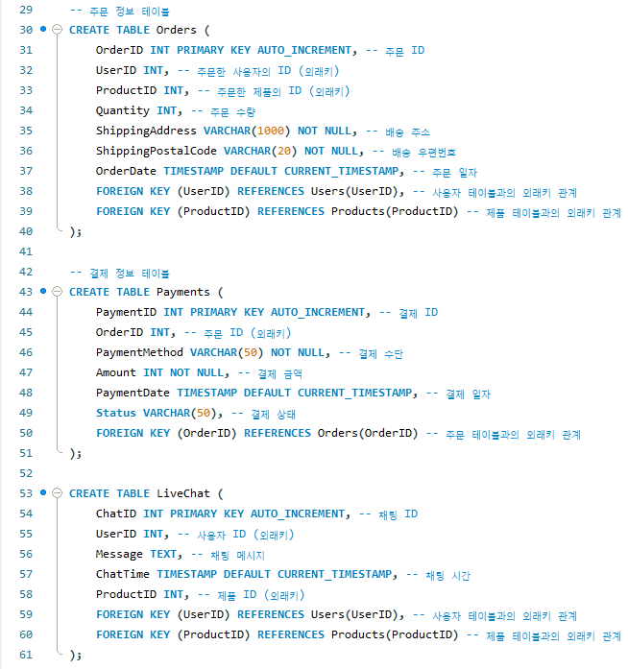
SQL 구문

Slide 6
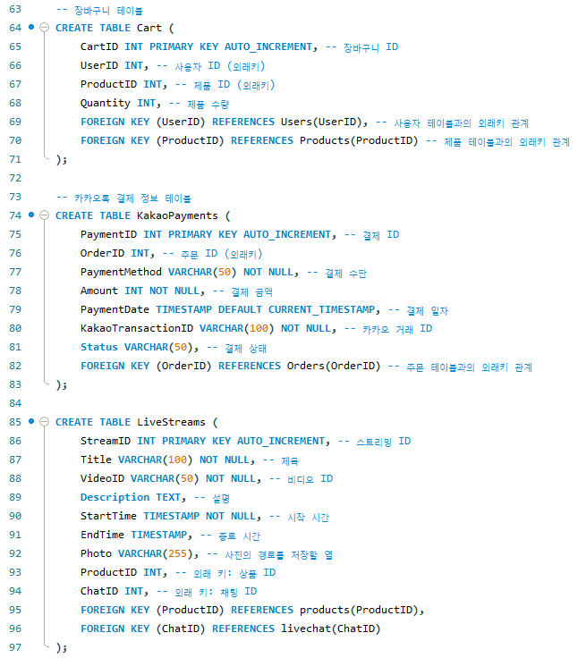
SQL 구문

Slide 7
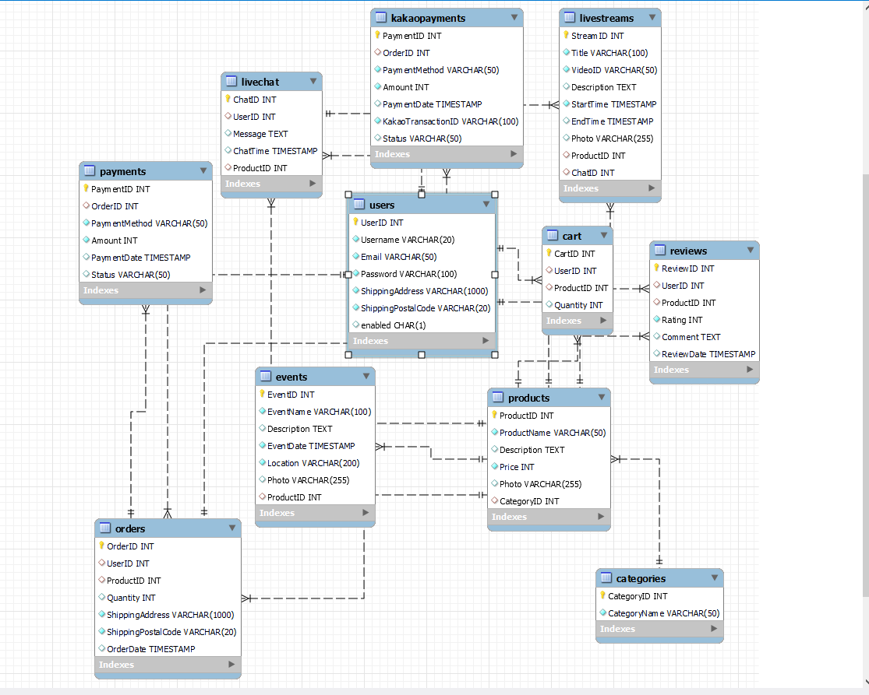
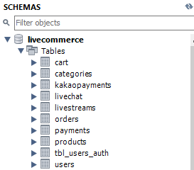
DB
DB
라이브 커머스에 필요한
기능들을 DB생성
총 11개 테이블

Slide 8
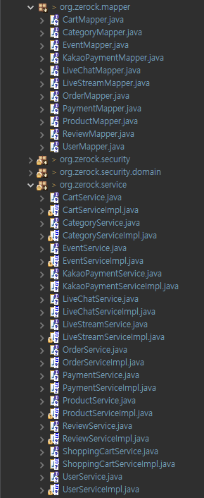
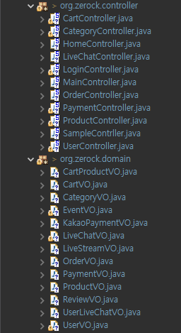
1주차
1주차
메인에 관련된 컨트롤러, VO 생성
모든 Mapper, service 만들고
테스트
로그인 페이지,
회원가입 페이지
관리자, 회원, 비회원 구분
( 시큐리티 활용 )
Notes:
https://developers.kakao.com/

Slide 9
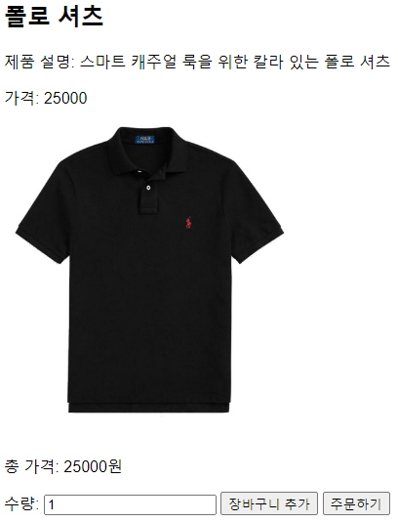
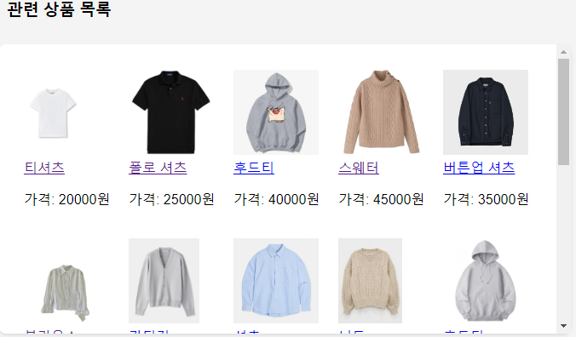
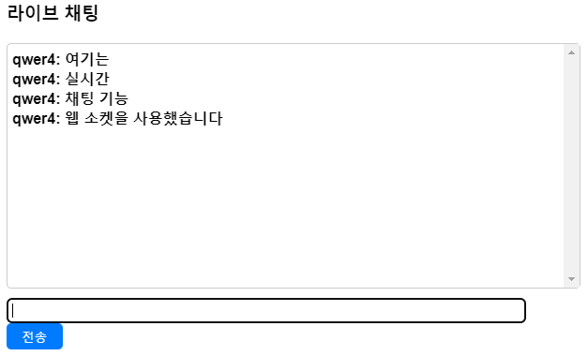
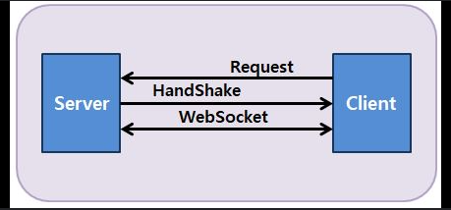
2주차
2주차
라이브 페이지 생성
상품 페이지 생성
컨트롤러, DTO, DAO 기능들 추가
관련상품 목록 추가
채팅기능 추가
검색기능 추가
카테고리 추가

Slide 10
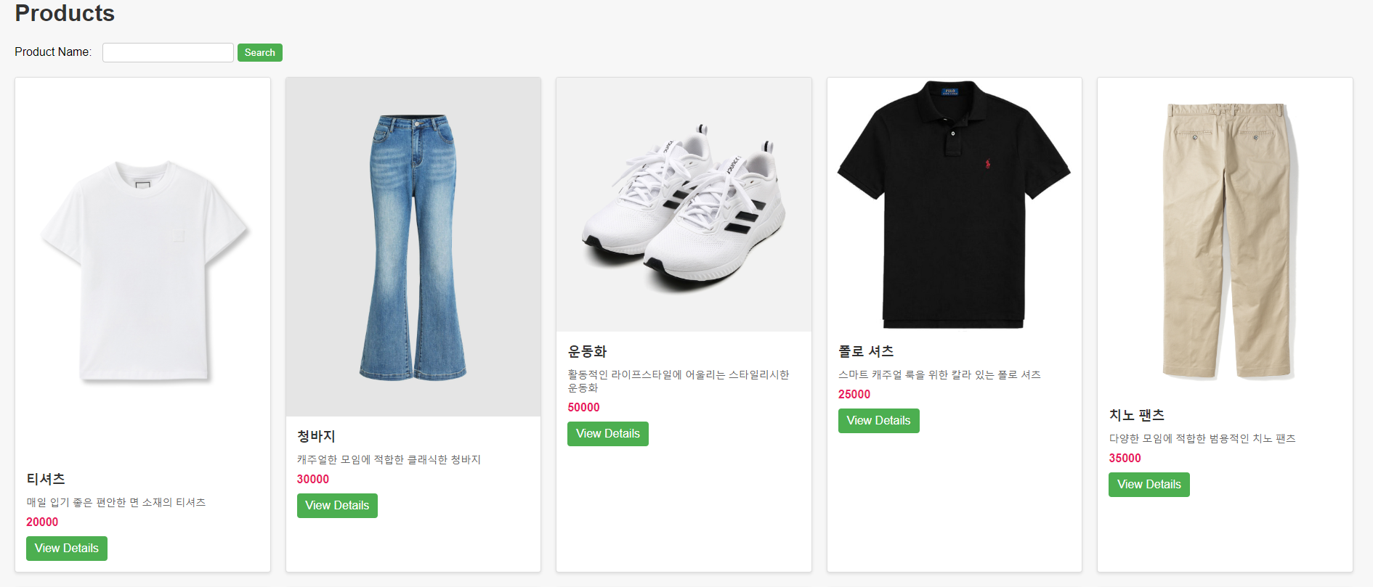
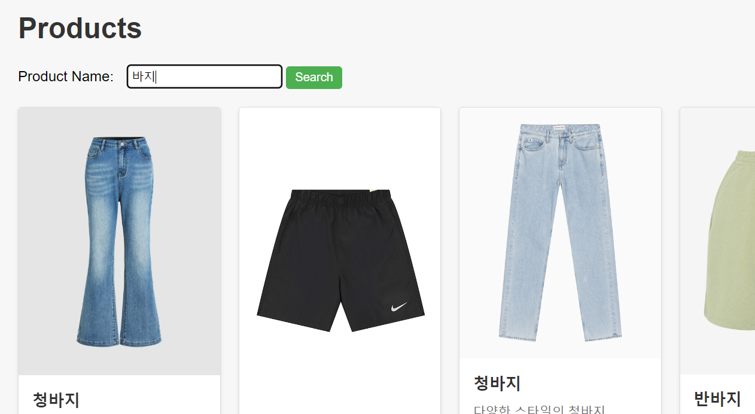
2주차_1
2주차
검색기능 추가

Slide 11
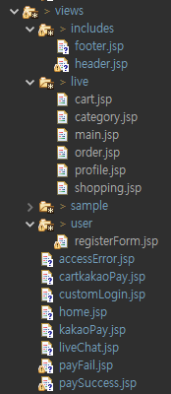
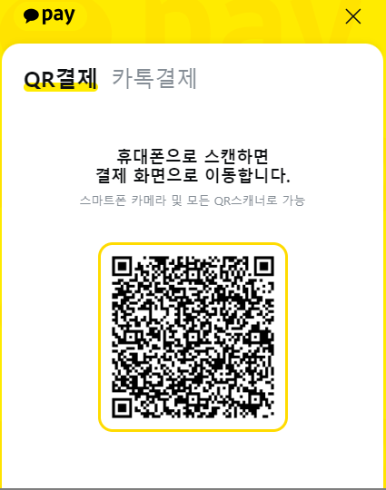
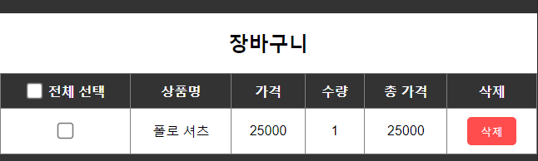
3주차
3주차
카카오페이 추가
( 회원만 구매 가능, 포트원 )
장바구니 추가
CSS header, footer 정리
모든 페이지 자리잡기
기능 체크, 버그 수정

Slide 12
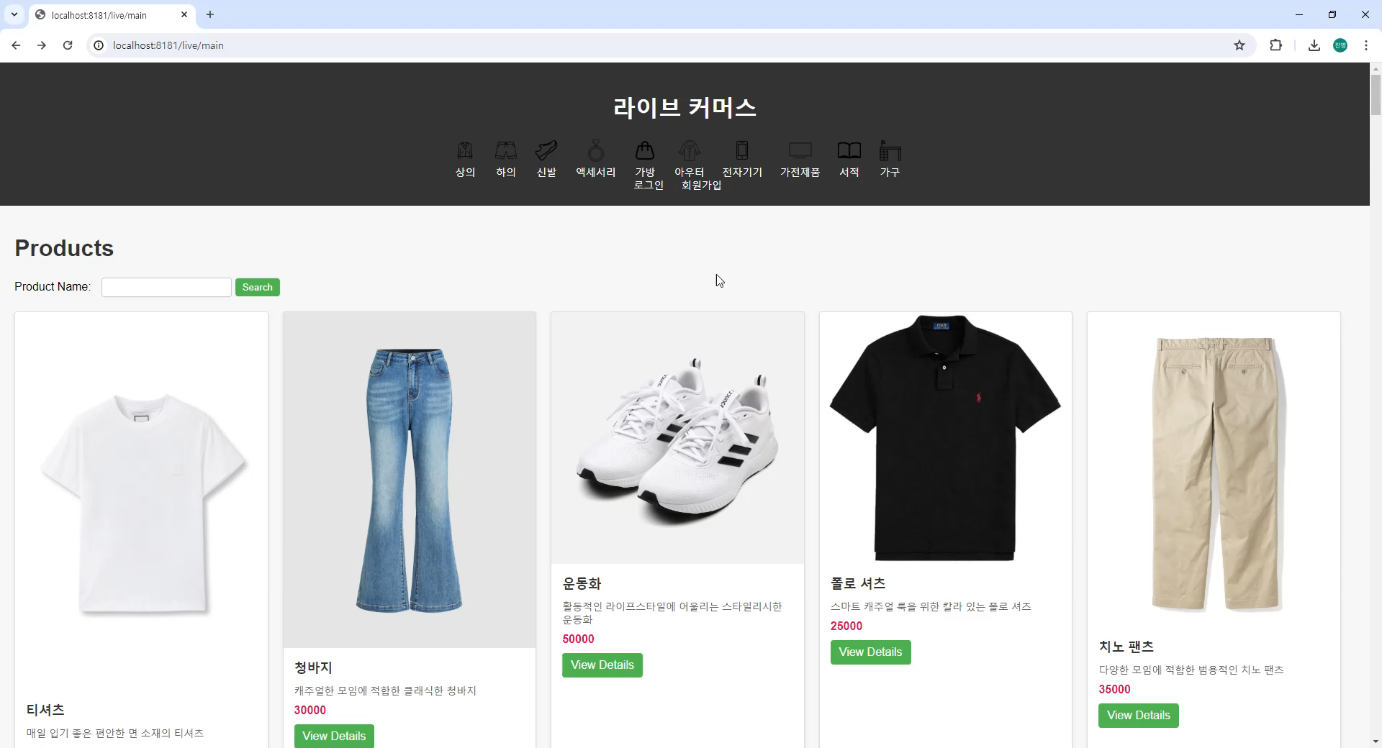
작동 화면

Slide 13
짧은 소감
이진영
[ 작업을 하면서 생각지도 못한곳에서 에러가 나거나, 새로운 기능을 하나씩 추가할때 힘들긴 했습니다.
하지만 사용했던 기능들은 기억에 남을 것 같고, 사이트를 만드는데 작동시킬게 많다는걸 알게되었고, 아직도 배울게 많다는걸 알게되었습니다.
. ]
박우주
[ 여러가지 시행착오를 겪으면서 힘들었지만 덕분에 새로운 기능들을 알게되고 흐름자체를 명확하게 파악하게 되었습니다. ]

Slide 14
